Slide 1
节后企业复工专题培训

Slide 2


说明：
1.资料由“超级文库”上传者收集于网络；
2.向版权所有者致谢；
3.更多资源请扫下方二维码关注公众号；
4.关注微信公众号：“安全生产资讯”领取海量资料
5.超级文库地址：wenku.chaojikaoba.cn

Slide 3


刚过完幸福、热闹的假期，许多人还沉浸在节日的气氛之中，生活节奏还没有调整过来，在外驰骋的心还没有回来，节后大量企业将陆续复工复产，很多员工返回工作岗位。
据相关数据统计，节后是事故高发时段，一些生产设备停产后重新启动，容易发生机械故障；部分员工节后思想松懈，安全生产意识弱化，很容易发生意外事故。

Slide 4
节后复产复工时段属于各类生产安全事故易发高发时期，各级应急部门和各类企业要对节后安全生产工作格外重视与小心，要克服“假期综合症”等不利因素影响，制定可行的复工复产方案，开展一次安全责任承诺，开展一次全员安全教育，开展一次全面的安全检查，并切实加强生产作业现场安全检查监督和防范，将节后复工复产安全工作抓早、抓细、抓实，坚决杜绝生产安全事故发生。

Slide 5
目录 CONTENTS
01
节后复工主要危险因素
CONTENTS
02
节后易发生的不安全行为
03
节后复工复产的安全措施

Slide 6
01
节后复工
主要危险因素

Slide 7
说明：
1.资料由“超级文库”上传者收集于网络；
2.向版权所有者致谢；
3.更多资源请扫下方二维码关注公众号；
4.关注微信公众号：“安全生产资讯”领取海量资料
5.超级文库地址：wenku.chaojikaoba.cn

Slide 8


节后综合征
刚刚过完幸福、热闹的春节假期，现在又陆续返回工作岗位或施工现场，但许多人还沉浸在节日欢乐的气氛之中，生活节律还没有调整过来，自由散漫的心还没有收回来，主要体现在疲惫、情绪不稳定，人虽然到工地了，但心还在家里，思想不集中，这就是“节后综合症”，是很危险的隐患，是很容易发生事故的。

Slide 9

节后综合征
停止熬夜、应酬等行为，早睡早起，尽快调整作息，慢慢适应以前有规律的作息时间。
如何“治好”节后综合症？
做到起居有序，将自己的心力和心态都调整回工作上去。
多吃蔬菜，粗粮，保证营养均衡。

Slide 10

节后综合征
惰性心理
逞能心理
环境干扰
判断失误
员工心理
侥幸心理
麻痹心理
冒险心理
技术不熟练、
遇险惊慌

Slide 11
现场隐患
经历了春节假期，现场的一些机械、设备、防护设施、脚手架、电气设备停用时间长，影响其安全性，如不进行检查、维修、加固，就会成为隐患，导致事故发生。
维修
加固
检查

Slide 12
超强度抢生产
春节假期可能会导致部分企业订单积压，为了赶进度、抢生产，或者为抢抓开门红，个别企业超能力、超强度、超定员违法生产，极易导致生产安全事故。

Slide 13
02
节后易发生
的不安全行为

Slide 14
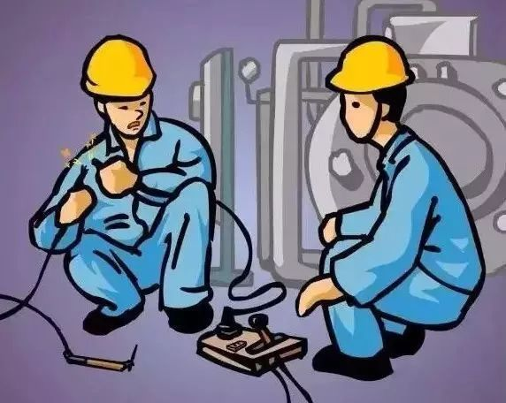
违章操作
未经许可开动、关停、移动机器，开动、关停机器时未给信号，开关未锁紧，造成意外移动、通电或漏电等，忘记关闭设备，忽视警告标记、警告信号、操作错误（指按钮、阀门、扳手、把柄等的操作），奔跑作业等。

Slide 15
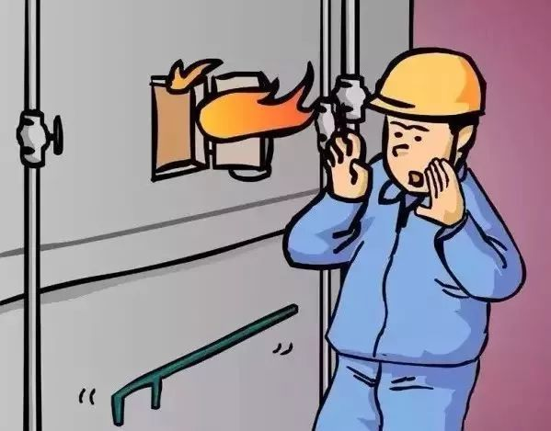
安全装置失效
拆除了安全装置、安全装置堵塞、作用失效、调整的错误造成安全装置失效。

Slide 16
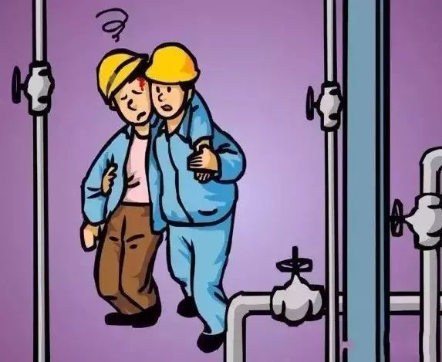
使用不安全设备
临时使用不牢固的设施，使用无安全装置的设备。

Slide 17
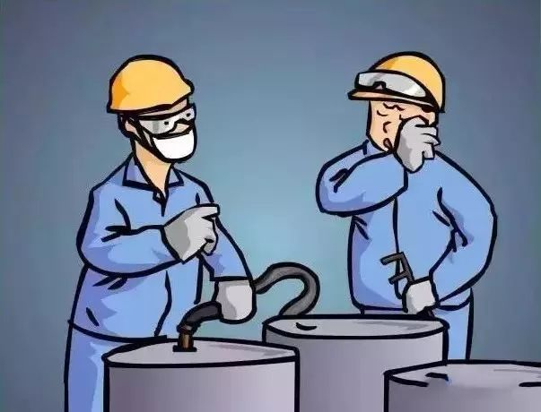
用手代替工具操作
用手代替手动工具，用手清除切屑，不用夹具固定、用手拿工件进行机加工，物体（指成品、半成品、材料、工具、切屑和生产用品等）存放不当。

Slide 18
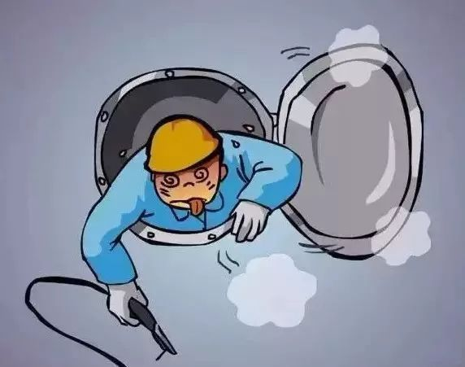
冒险进入危险场所
复工后，冒险进入有限空间，接近漏料处无安全防护设施，采伐、集材、运材、装车时未远离危险区，未经安全监察人员允许进入油灌或井中，未“敲帮问顶”盲目作业，易燃易爆场合使用明火等。

Slide 19
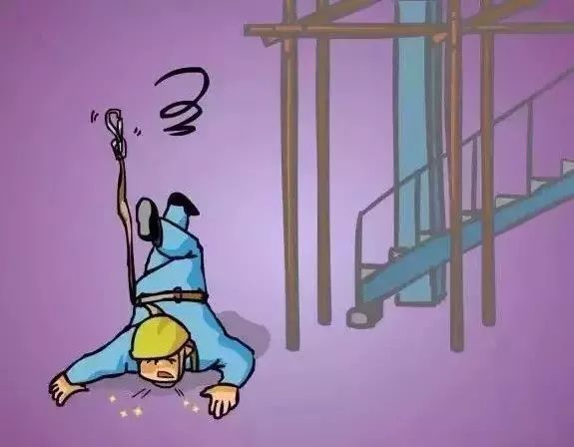
攀、坐不安全位置
在起吊物下作业、停留，机器运转时加油、修理、调整、焊接、清扫等，有分散注意力的行为。

Slide 20
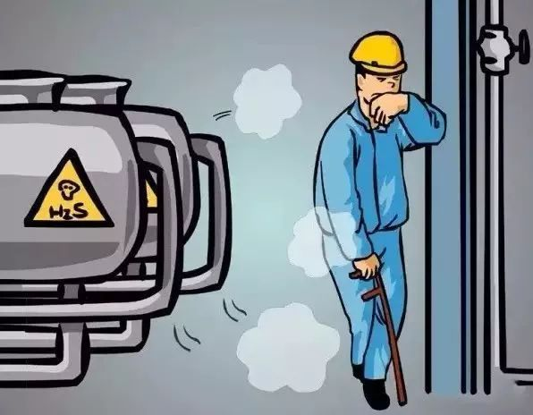
不佩戴劳动保护用品
麻痹大意，盲目自信，本该佩戴劳保用品才能作业的环节未佩戴劳保用品就进行作业。

Slide 21
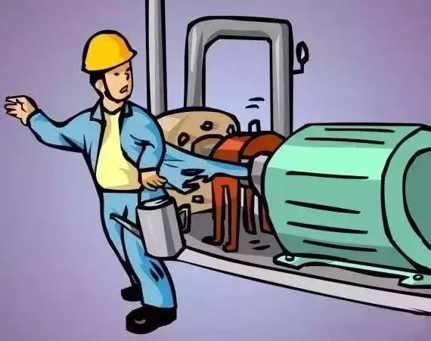
不安全装束
在有旋转零件的设备旁作业穿过肥大服装，操纵带有旋转部件的设备时戴手套等。

Slide 22
03
节后复工复产
的安全措施

Slide 23

加强节后复工复产安全生产检查和培训工作
企业要高度重视春节假期后复工复产的安全检查和教育培训工作，确保满足安全生产条件后方可复工生产。

Slide 24

落实安全生产主体责任
复工生产时，企业主要负责人和安全管理人员应及时到位，组织召开安全生产会议，研究制定切实可行的节后复工复产方案。特别是涉危化品、锂电池、粉尘等高危行业，须严格落实各项安全管理制度，要制定应急处置预案并加强演练。

Slide 25

落实安全教育培训措施
春节假期过后，企业员工流动大，新招员工多。各地要督促工贸企业认真开展一次全员安全教育培训，保证员工具备必要的安全生产知识，熟悉有关的安全生产规章制度和安全操作规程，掌握本岗位的安全操作技能，了解相应的事故应急处置措施，安全意识和素质得到有效提升。各类企业必须对新进员工和调换新岗位员工严格开展“三级”安全教育培训，对节后回原岗位工作的其他员工进行一次安全知识再教育再培训，对安全管理人员、特种作业人员进行一次有针对性的岗前再教育，切实提高广大员工排查隐患、治理隐患、防范事故的能力；对员工因“假日综合症”可能带来的安全风险，要加以预防和控制，引导员工尽快从节日的放松状态转入到正常的工作状态，减少因人为误操作和“三违”现象而引起的生产安全事故。

Slide 26
落实事故隐患排查治理措施
各类企业要及时组织开展一次全面的安全检查，切实将复产复工前事故隐患排查治理作为一季度企业隐患自查自报自改工作的核心内容，重点突出对机械设备、电气线路、消防安全、高危工艺、危化品储存与使用等进行系统检查，尤其要强化对存在重大安全风险的场所、环节、部位的隐患排查；要在复产复工前对各类设备进行一次全面的检查、检修、检测，确保设备能够正常、安全运行；要加强对报警设施、安全防护设施、应急救援设施、劳动防护用品和装备等安全设施的检查和监控，确保各类安全设施完好、可靠。对发现的事故隐患应及时落实整治措施，认真抓好整改，做到措施不落实不生产、隐患不排除不生产。各类企业要按照规定制定并落实复产复工方案和安全措施，严格落实有限空间、动火等特种作业审批制度，重点加强存在易燃易爆、有毒有害物质作业场所的防控措施落实；特别要强化冶金企业煤气系统、高温液态金属等危险性较大作业安全监控，严格落实专项作业方案，确保安全生产；全面开展安全风险、较大危险因素辨识管控，尤其要强化对重大危险源和存在重大安全风险的生产装置（设备设施）、生产区域、岗位的重点管控，确保安全风险始终处于可控状态。

Slide 27

落实复产复工安全验收制度
高危行业企业要在复产复工方案中制定完善的复产复工安全保障技术措施，复产复工方案（安全措施）未经审查或验收同意不得开工生产。各地各单位要加强对复产复工企业重点部位和关键环节的监督检查，及时组织专家进行评估和验收，做到合格一个、复产一个；特别是要将员工安全教育培训情况作为复产复工的一项重要条件，达不到复产复工条件的，一律不得开工。按照“谁验收、谁签字、谁负责”的原则,对验收把关不严、检查不细致引发事故的，要严肃追究相关责任人责任；对不经验收或验收不合格擅自复工的企业，要严肃查处，并立即责令停产停业整改。

Slide 28


落实复产复工作业计划
01
制订计划前应对作业环境认真观察，以保证计划切实可行；
02
制订计划应避免交叉作业，保证人员和设备的安全；
假期过完，又重新回到工作岗位，从领导管理层到一线员工都应该在梳理工作量后，及时制订接下来的作业计划，使每项工作安全有序地进行。
制订作业计划应把握如下原则：避免交叉、保障安全、集中点面、起止鲜明、细化责任。
03
工作内容点多面广，安排任务时应使人员相对集中，以便互相保护；
04
务必明确每项工作何时开始、何时结束，甚至精确到小时，这样有利于监督；
05
根据具体情况，管理人员再分工，可按照作业区域、专业划分职责，使每项工作均有具体人员负责。

Slide 29
所有的事故都是可以控制的
事实证明，绝大部分事故都是人为因素（违章作业、违章指挥、违反劳动纪律或疏忽）造成的。对待事故必须进行调查分析，采取纠正措施。

Slide 30
说明：
1.资料由“超级文库”上传者收集于网络；
2.向版权所有者致谢；
3.更多资源请扫下方二维码关注公众号；
4.关注微信公众号：“安全生产资讯”领取海量资料
5.超级文库地址：wenku.chaojikaoba.cn

Slide 31
THANK YOU

